Slide 1


Builder Pattern
Doç.Dr. Üyesi Fatih ÖZYURT Fırat Üniversitesi Yazılım Mühendisliği Bölümü
Bölüm-10

Slide 2
Yapıcı (Builder Pattern)
Yapıcı (builder) tasarım şablonu da soyut fabrika tasarım şablonunda olduğu gibi istenilen bir tipte nesne oluşturmak için kullanılan oluşturucu bir tasarım modelidir.
İki tasarım şablonu arasındaki fark, yapıcı tasarım şablonunun karmaşık yapıdaki bir nesneyi değişik parçaları bir araya getirerek oluşturmasında yatmaktadır.
Birden fazla adım içeren nesne üretim sürecinde, değişik parçalar birleştirilir ve istenilen tipte nesne oluşturulur.

Slide 3
Yapıcı (Builder Pattern)
Builder deseni birden fazla parçadan oluşan kompleks yapıdaki bir nesnenin oluşturulmasını ve bu kompleks nesnenin oluşturulma safhalarını istemci modülünden tamamen gizlemek için kullanılır. Kompleks nesnenin yaratılması istemci modülünden tamamen yalıtıldığı için nesnenin yaratılması ile ilgili işlemler farklı versiyonlarda tamamen değiştirilebilir. Bu durum, istemci programın çalışmasını hiç bir şekilde etkilemeyecektir.

Slide 4
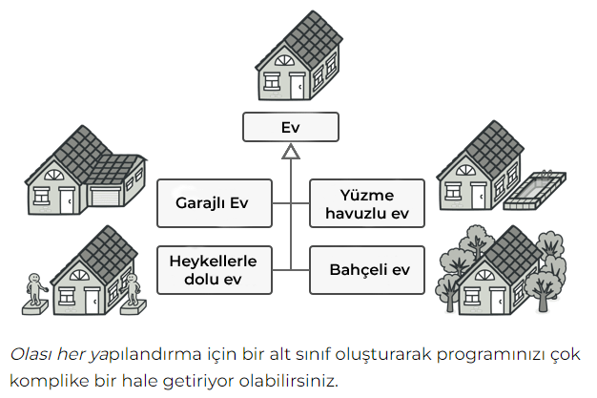
Problem
Adım adım ve zahmetli bir şekilde oluşturulması gereken bir çok alan ve iç içe gemiş nesnelerden oluşan karmaşık bir nesne hayal edin. Bu tür başlatma kodları genellikle çok sayıda parametre bekleyen devasa bir kurucunun için gömülür. Hatta daha da kötüsü böyle bir kurucu olmadan istemci kodun içerisine dağılmış olur.

Slide 5
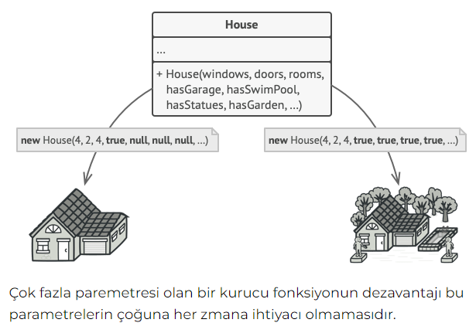
Bir başka yaklaşım House sınıfınız içerisinde bir ev nesnesini oluşturan tüm olası paremetreleri dikkate alan devasa bir kurucu oluşturarak alt sınıfların sayısını arttırmayı önlemektir. Bu yaklaşım alt sınıflar oluşturmayı engellese de bir başka problemi beraberinde getirir.

Slide 6
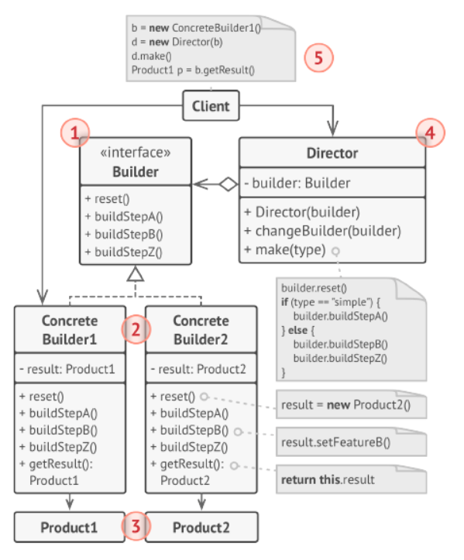

Slide 7
Yapıcı (Builder Pattern)
Builder: Product nesnesinin oluşturulması için gerekli soyut arayüzü sunar.
ConcreteBuilder: Product nesnesini oluşturur. Product ile ilişkili temel özellikleri de uygular.
Director: Builder arayüzünü kullanarak nesne örneklemesini yapar.
Product: Üretim sonucu ortaya çıkan nesneyi temsil eder. Dahili yapısı(örneğin temel özellikleri) ConcreteBuilder tarafından inşa edilir.

Slide 8
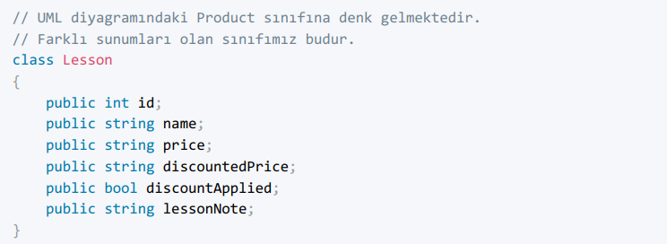
Yapıcı (Builder Pattern)
Senaryo olarak da online bir eğitim platformunun ilk defa eğitim alacak olan öğrencilere ilk eğitimini yarı fiyatına verdiği düşünülsün.

Slide 9
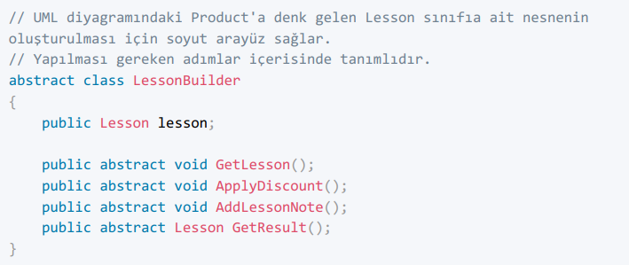
Yapıcı (Builder Pattern)

Slide 10
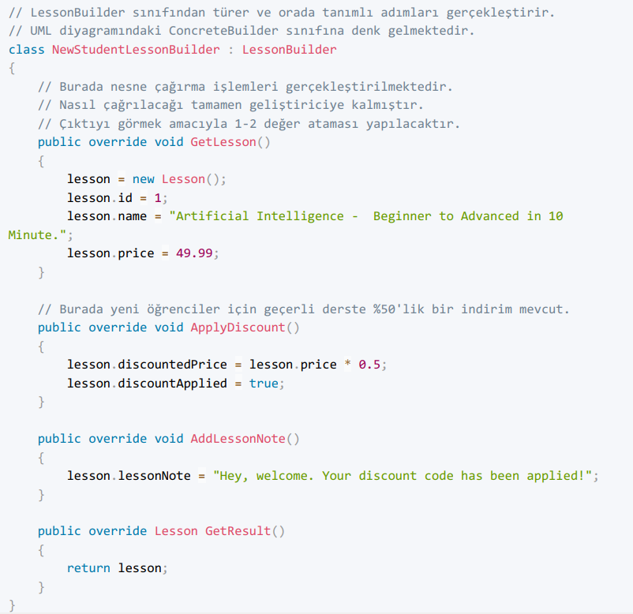

Slide 11
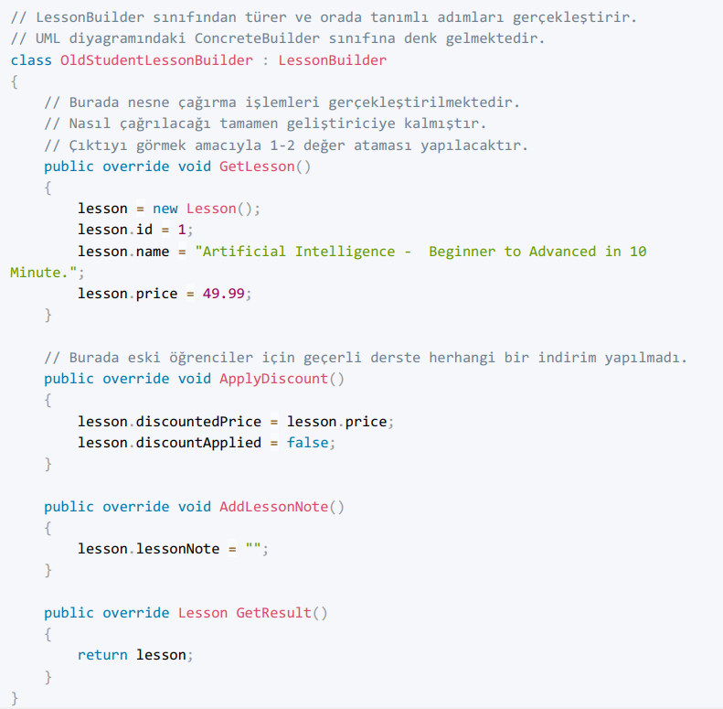

Slide 12
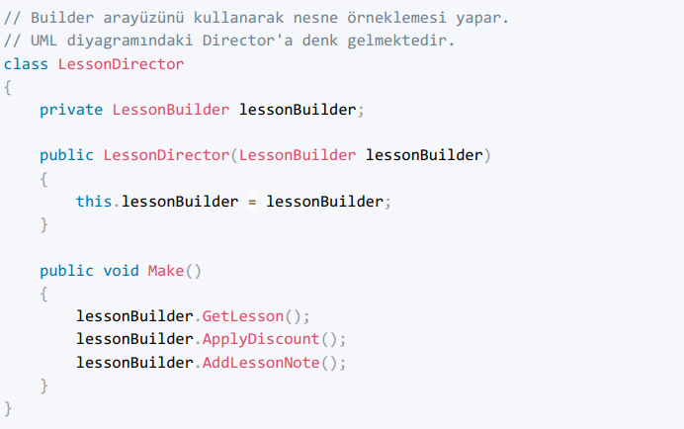
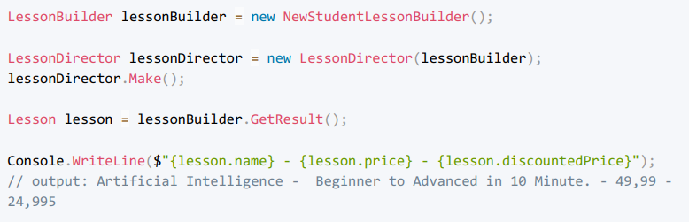

Slide 13
Yapıcı (Builder Pattern) Tasarım Şablonu Ne Zaman Kullanılır?
Değişik parametreler kullanılarak karmaşık yapıda bir nesnenin oluşturulması gerektiğinde.
Karmaşık yapıya sahip nesnenin oluşturulma sürecinin, sistemin diğer bölümlerinden bağımsız bir şekilde yapılması gerektiği durumlarda.

Slide 14
Kaynak
Özcan acar Design pattern kitabı
https://javabeginnerstutorial.com/
Yusuf Yılmaz Ders notları

Slide 15

Sorularınız

